Slide 1
Toets F5
Astrid Scholten
Ben Hamerling
Stichting Schriftontwikkeling
Notes:
Met

Slide 2
Over mythes, aannames en misverstanden
De mythes, aannames en misverstanden worden weergegeven met iets grotere blauwe letters bovenaan en de uitspraak eindigt met het ‘beletselteken …
Met F5 start je in de presentatiemodus.
Met Escape kom je weer terug in de bewerkingsmodus.
Als je vanuit een bepaalde ‘slide’ weer verder wilt met de presentatiemodus, toets je Shift F5.
Deze serie is gemaakt om via de presentatiemodus bekeken te worden.
Als je alle informatie van elke slide wilt weten, dan schakel je via Escape en Schift F5 steeds heen en weer.
Die extra informatie vind je dan in het onderdeel ‘Notities’. Zeg maar ‘onder de streep’.

Slide 3
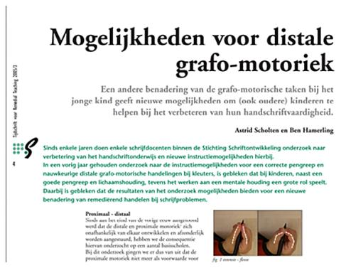
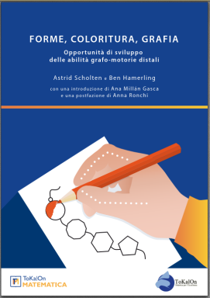
Mythes, aannames en misverstanden…
Notes:
We stellen ons even voor: Astrid Scholten en Ben Hamerling. Decennia ervaring in het basisonderwijs en op verschillende pabo’s en de afgelopen twee jaar van de nieuwe universitaire PABO op de Radbouduniversiteit, waarvoor we een curriculum hebben ontwikkeld en opvolgers hebben opgeleid.
In 2004 deden we onderzoek naar de distale motorische mogelijkheden (pols-hand-vinger-motoriek) bij het zéér jonge kind en ontdekten dat de mogelijkheden van jonge kinderen ernstig worden onderschat. We schreven er een uitgebreid artikel over.
Vorig jaar heeft de afdeling Wiskunde van de Roma Tre – university toestemming gevraagd dit artikel te mogen vertalen t.b.v. het Italiaanse basisonderwijs. Onze uitwerking van een compleet nieuwe handschriftdidactiek bevordert namelijk ook de executieve functies. Een voorwaarde voor goed wiskunde-onderwijs.

Slide 4
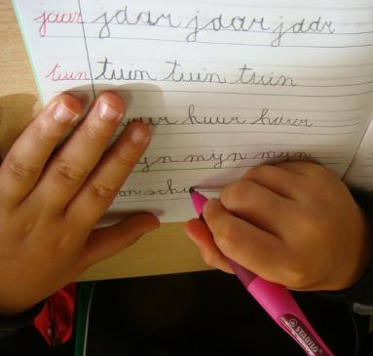
Schrijven is…
taal…communicatie…spellen…stellen…
bewegen (?)…
… iets natuurlijks?
Nee… het is niet meer dan…
…lettervormgeving en letterconstructie.
Dit kind communiceert niet en gebruikt geen taal. Het construeert lijnen en vormen.
Notes:
Het vak schrijven ligt al jaren onder vuur en wordt van alle kanten bedreigd. Er zijn vele misverstanden gaande: denk aan Schrijven is taal…communicatie…spellen… stellen…bewegen (?)…
Elk volk heeft een taal, dat is ‘natuurlijk’. Niet elk volk heeft een ‘schrift’. Dat is ‘cultuurlijk’.
Het handschrift is in uitvoering niets anders dan lettervormgeving en letterconstructie. Het is functioneel gezien een ‘leervoorwaarde’.

Slide 5
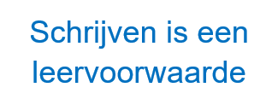
Positie van het vak
Notes:
Het vak handschriftontwikkeling is een van de meest bedreigde vakgebieden. Tegelijkertijd gaat het om een essentiële vaardigheid, die helpt bij het spellen en lezen wat weer schriftelijke communicatie mogelijk maakt.
De meest effectieve manier:
In de eerste twee groepen worden lijneigenschappen ‘recht’ en ‘gebogen’ geanalyseerd en geoefend. Voor het leren spellen worden in diezelfde periode klanken in woorden geanalyseerd en geoefend. Dat analyseren gaat nog door tot in groep 3. Bijv. vanaf de herfstvakantie kan er dan via het schrijven met de pen gewerkt worden aan spelling. Schrijven gaat voorop want, zoals prof. Erik Moonen van de Universiteit Hasselt zegt in de door hem ontworpen spel-/leesmethodiek de `Alfabetcode”: “Wat je schrijft kun je ook lezen. Dat is omgekeerd niet het geval.” Je leert zo dus meer in korte tijd. Aan het eind van deze serie beelden en toelichtingen komen we hier nog een keer op terug. Want… schrijven en spellen/lezen zijn een ideale symbiose aangegaan.

Slide 6
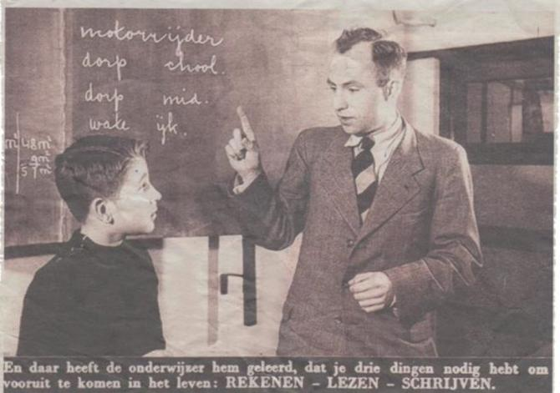
Wat is een leervoorwaarde?
Een 'conditio sine qua non’, een voorwaarde zonder welke het onmogelijk is om alle andere vakken te leren.
Notes:
Wat is een leervoorwaarde? Een code…
Een 'conditio sine qua non’. Je kunt de kluis van het onderwijs niet openen zonder deze sleutel of code.

Slide 7
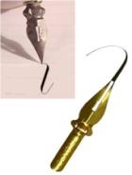
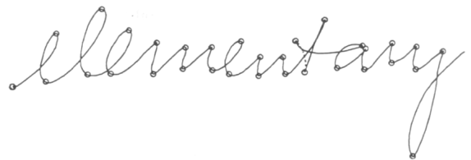
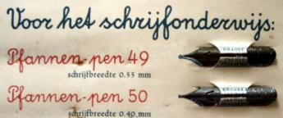
Schrijven is bewegen…
“Schrijven is bewegen…” is het grootste misverstand bij handschriftontwikkeling
Schrijven, zo denken velen, is niet meer dan een opgaande en neergaande beweging tussen twee keerpunten.
Notes:
Door bewegingswetenschappers is het handschrift verworden geraakt van zijn oorsprong: de ontwikkeling van het handschrift in het vorige millennium. Het handschrift bestond uit nauwgezette en afgesproken vormgeving van lijncontrasten die de belangrijkste lijndelen aangaven. Neerhalen kregen meer druk en werden dus breder (kroontjespen). Zo wist elk kind welke lijndelen het belangrijkst waren en welke daarom evenwijdig moesten worden gemaakt.
Sinds een bepaald soort industriële pen (koordschriftpen) werd ingevoerd was het lijncontrast verdwenen en waren de lijnen verworden tot ‘haaltjes tussen twee keerpunten’. Niet meer dan een soort op-en-neer-beweging dus.
Men muntte de term ‘schrijfmotoriek’, waarmee (tegenwoordig vooral door bewegingstherapeuten) ten onrechte werd gesuggereerd (zonder enig wetenschappelijk bewijs) dat er een natuurlijke schriftontwikkeling zou bestaan.
Termen als ‘vloeiendheid’ en ‘snelheid’ werden steeds vaker genoemd als belangrijke te behalen doelen. Het tegendeel is waar.

Slide 8
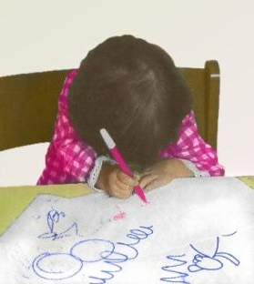
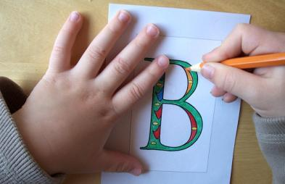
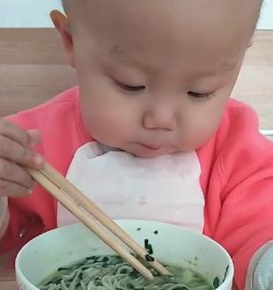
Jonge kinderen zijn nog(al) onhandig...
Jongen 3 jr.
Notes:
Deze foto’s hebben weinig commentaar nodig. Jonge kinderen kunnen bijna alles (leren)…
Dat je iets niet goed kunt dat je nog moet leren, geldt niet alleen als probleem voor kinderen.
Van nature zijn ze gericht op kleine dingen. Fijn kleurwerk kan van kleine kinderen worden gevergd, mits in niet te grote vlakken. Een A4-vel volkleuren met een punt van 2 cm² is een vorm van overvragen. Kinderen gaan dan vanzelf ‘ruitenwisseren’ vanuit de elleboog. Zo schieten ze over de randen van het te kleuren vlak.

Slide 9
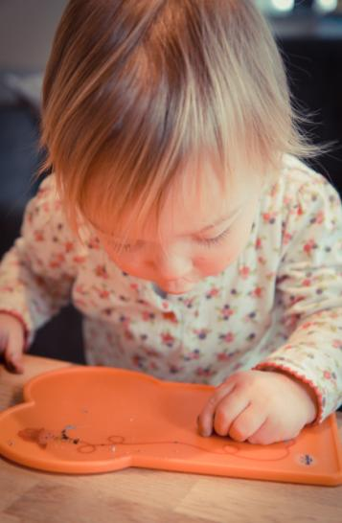
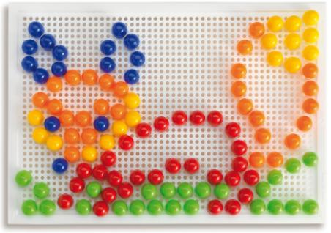
Sommige vaardigheden zijn generiek…
Door ze te oefenen, kun je beter schrijven en ontwikkel je ook de fijne motoriek.
Notes:
We hebben het dan over ‘transfer’ van vaardigheden. Er bestaat een nabije transfer (near transfer), waarbij er een klein verschil heerst tussen twee vaardigheden. Ook is er een ‘far’ transfer, waarbij men grote winst claimt voor twee vaardigheden die nogal een eind uit elkaar liggen. Zo zou je van schaken beter worden in wiskunde. En van insteekmozaïekjes je beter zou schrijven…
Niets is minder waar. Je kunt alleen taak specifiek oefenen als je verder wilt komen. Van insteekmozaïekjes oefenen wordt je beter in het maken van insteekmozïekjes, niet in schrijven. Fijne motoriek (als die al bestaat) wordt er niet beter van. Vanuit de schouder ontstaat niet alleen ‘grote motoriek’ (als die al bestaat). Vanuit de schouder kun je heel fijne bewegingen maken, zoals iedereen die wel eens grafisch werkt met een ‘muis’ ook wel weet.

Slide 10
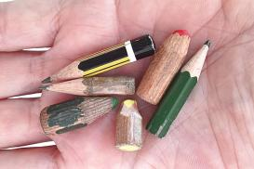
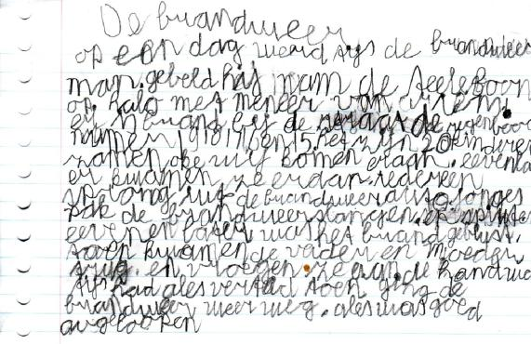
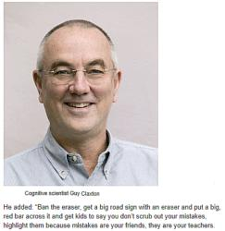
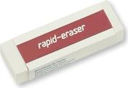
Kinderen kunnen beter met potlood schrijven…
Notes:
Hoe zie je dat dit met potlood geschreven is? Vlekkerig, dikke en dunne lijnen.
Een kind gaat van grof materiaal altijd groter schrijven, waardoor de regelafstand relatief kleiner wordt en de tekst letterlijk dichter op elkaar komt te staan. Potloodgebruik wordt verdedigd door de mogelijkheid te gummen. Maar… gummen, dan willen we helemaal niet. Dan kan de leerkracht niet meer zien wat de fout was…! Zo kan er ook geen goede, inhoudelijke feedback gegeven worden op gemaakte fouten.
Prof. Guy Claxton is ook tegen gummen. Hij vind dat je van je fouten leert en dat ze gezien mogen worden!
We schreven hem aan: “Als u het uitgummen wilt uitbannen, dan kunt u het beste het schrijven met potlood afraden. Dan valt er meteen niets meer te gummen.
https://www.telegraph.co.uk/education/educationnews/11630639/Ban-erasers-from-the-classroom-says-academic.html

Slide 11
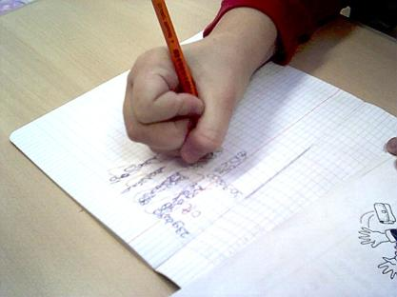
De pengreep ontwikkelt zich vanzelf…
Deze duim-overgreep verhindert het buigen en strekken en maakt dat het kind naar beneden moet buigen om het contactpunt van potlood en papier te zien.
Notes:
Het westerse schrift is ontwikkeld vanuit de driepuntsgreep die op talloze schilderijen uit het verleden is te zien: de pen ligt op de gekromde middelvinger en wijsvinger en duim sluiten vervolgens de greep zonder spanning. Vanzelf is dat de enige goede greep.
Die greep kan ieder kind aan geleerd worden. Geeft een andere greep problemen? Dan niet ineens eisen, maar per les één kort stukje in de goede greep uitvoeren. Zo went een kind geleidelijk aan die makkelijker greep.

Slide 12
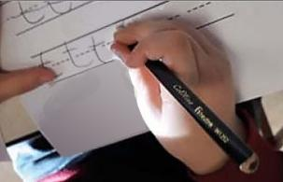
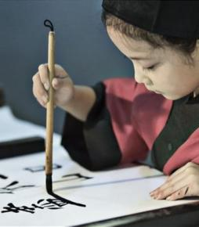
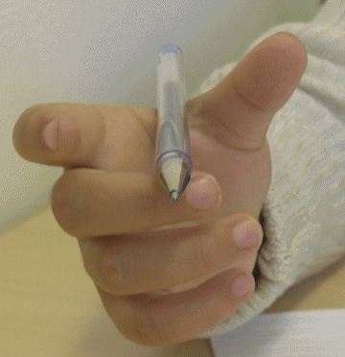
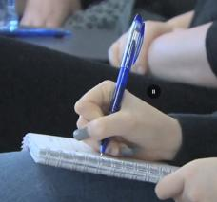
De pengreep ontwikkelt zich vanzelf…?
Dat beweren bewegingstherapeuten vaak…
De pengreep is Schriftsoort-gerelateerd
De ideale driepuntsgreep…
…voor het westerse schrift
Notes:
De pengreep is, net als het handschrift, cultuurlijk. Met dit begrip bedoelen we dat het je geleerd / geïnstrueerd moet worden. Die greep ontwikkelt zich niet vanzelf.
Natuurlijk kan een kind ook door afkijken dit goed doen, maar dat komt maar weinig voor. Bovendien is de pengreep gerelateerd aan het westerse schrift.
In China, waar een geheel ander schrift heerst, is de pengreep ook totaal anders.
Een viooldocent verwacht ook geen natuurlijke vioolstok-greep. Hij zal vanaf de eerste les aandacht besteden aan de juiste vioolstokgreep en alleen de voorgeschreven vioolstok-greep als goed beschouwen.

Slide 13
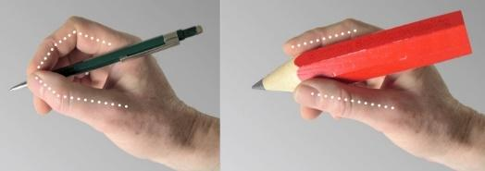
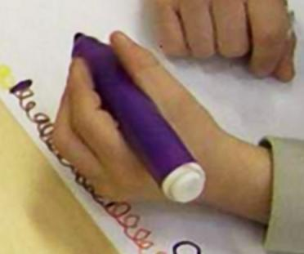
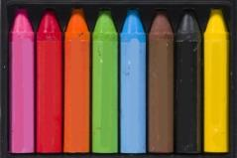
Dik schrijfmateriaal is beter voor kleine kinderen…
Kleinduimpjes…
Notes:
Kleinduimpjes…, dikke stiften. Het is vreemd dat men overal ter wereld het jonge kind grove materialen toebedeelt, die dus juist helemaal niet passen bij de kleine handjes en vingertjes.
Dun gereedschap geeft de vingers alle buig- en strekmogelijkheden, terwijl dik schrijfmateriaal de vingers doet strekken, zodat je voor alle bewegingen vanuit je schouders móet bewegen. Vervolgens stelt de leerkracht van de kleuter vast dat het toch inderdaad klopt wat iedereen zegt: kleine kinderen bewegen meer vanuit de schouder.
Een zichzelf bevestigende opvatting…

Slide 14
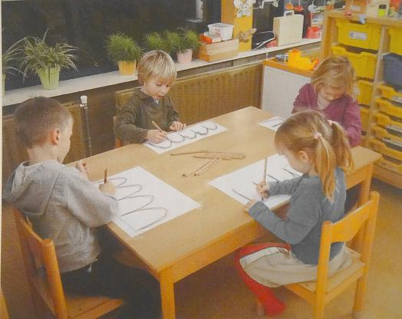
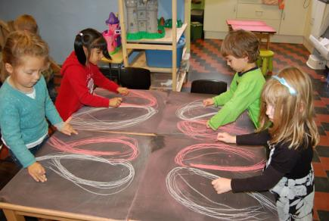
Kinderen oefenen beter van
groot naar klein…
Vreemd… ze ontwikkelen zich namelijk zelf van klein naar groot.
Notes:
Kinderen oefenen het beste van groot naar klein, zo denkt men. Maar dat is eigenlijk tegennatuurlijk. Zelf ontwikkelen ze zich namelijk van klein naar groot.
Wij willen dat ze fijn en aan hun eigen formaten aangepast schrijf- en oefenmateriaal aangereikt krijgen.
We laten jonge kinderen ook arceren om ze fijne lijnen op regelmatige afstand van elkaar te leren maken. Dat doen we bijvoorbeeld met de ‘Slicci’ 0,3 van Pentel. Een kleine pen, die goed past bij de kleine kinderhand.

Slide 15
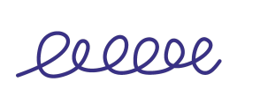
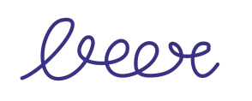
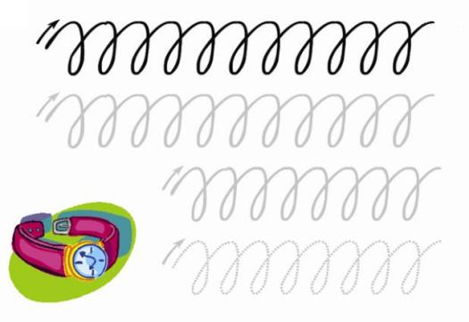
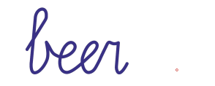
Kun je lezen wat hier staat?
Met schrijfpatronen bereid je kinderen voor op het schrijven…
Gaat zo al iets beter?
Dit kost veel minder moeite.
De kinderen moeten rechte en gebogen lijnen leren onderscheiden
Notes:
Schrijfpatronen
Kun je lezen wat hier staat? Wij leren de kinderen te letten op de rechte en gebogen lijndelen. De rechte zijn hier blauw, de gebogen lijndelen geel. Je kunt ze ook wit laten, maar in het begin laten we de kinderen daadwerkelijk met de kleur geel de gebogen lijndelen inkleuren. Dan wordt het nog nadrukkelijker doorleefd.
Schrijfpatronen bederven bij voorbaat al de lettervormen waar ze enigszins op lijken. Als een kind nog niet toe is aan trajecten of routes, bereid je het niet voor op het leren schrijven met routes door alvast routes te oefenen. Letters gaan dan lijken op de schrijfpatronen.

Slide 16
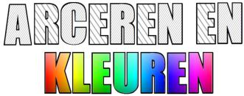
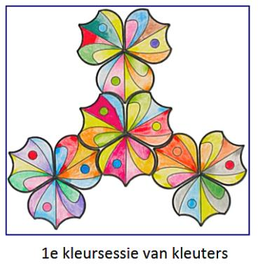
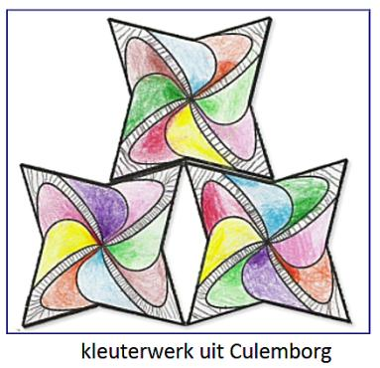
door kleuters
Eerste kleursessie na 15 minuten instructie en oefening
Notes:
Kleuren en arceren
Het zeer jonge kind kun je leren kleuren (kleine rondjes) en arceren (met evenwijdige lijnen). Zo oefenen ze op het juiste formaat en worden steeds nauwkeuriger. Zo ontwikkel je bij hen de executieve functies in ruime mate!
De rondjes staan voor de letterdelen die rond of gebogen zijn. De rechte, evenwijdige arceerstreken staan voor de rechte, evenwijdige neerhalen in letters.
Zo oefenen kinderen de essentie op het juiste formaat, zonder dit gelijktijdig te moeten doen met lettervormen die ze nog niet doorzien.
Deze oefeningen, met de beschrijving van de techniek, zijn aan te vragen bij www.schriftontwikkeling.nl

Slide 17
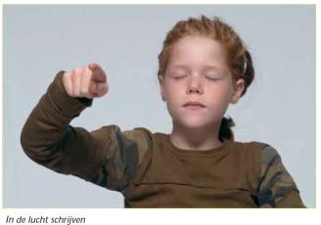
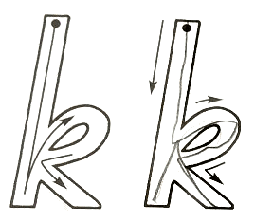
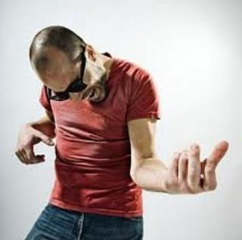
Je leert de kinderen het traject met ‘luchtschrijven’ en dan kan het kind de route van de letter vanzelf goed uitvoeren…
Zo heb ik met luchtgitaaroefening mijn virtuositeit op dit instrument ontwikkeld.
Notes:
Luchtschrijven heeft geen enkele zin. Alle kinderen zwaaien maar wat. De leerkracht kan niet ingrijpen. Deze manier van oefenen maakt vooral duidelijk dat er bij het leren schrijven alleen maar aan de route of het traject van de letter wordt gedacht. Een letter is echter meer. Een letter is ook ‘vorm’. De twee eigenschappen van de lijn (recht en gebogen) komen het eerst in aanmerking om aan de kinderen geleerd te worden. Als je de eigenschappen van de lijn per lijndeel in de juiste volgorde van ontstaan met de kinderen bespreekt en analyseert wordt vanzelf de goede route uitgevoerd.
Een alternatief voor luchtschrijven wordt wat verderop in deze serie slides getoond

Slide 18
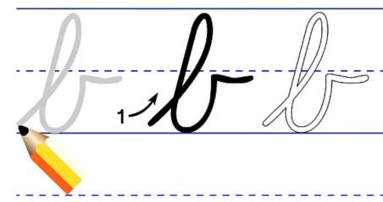
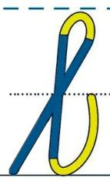
Vanuit de schrijfpatronen ontwikkel je de lettervorm…
Schrijfpatronen missen het scherpe
onderscheid tussen recht en gebogen.
Dit zijn geen letters, maar lusjes. Rechte lijndelen ontbreken. Ze komen voort uit het oefenen van schrijfpatronen. Eerder zagen we al dat een gebrek aan rechte lijndelen de leesbaarheid negatief beïnvloedt.
Ook het exact op de romplijn kruisen van de luslijnen helpt de kinderen aan meer zekerheid over de lettervormgeving.
Notes:
Maar … goede lettervormen hebben ook rechte lijndelen en die zijn er dan meestal niet. Kennis van de lettervorm geeft veel betere resultaten. Je leert het kind dan bijvoorbeeld ook de plek waar de rechte lijndelen elkaar kruisen.

Slide 19
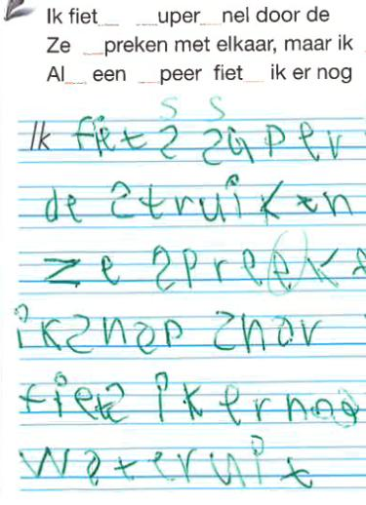
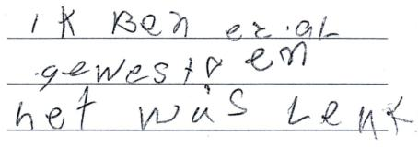
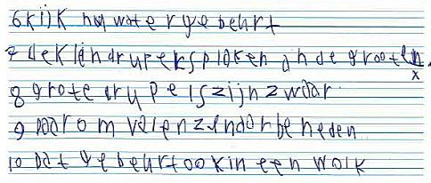
Het is veel eenvoudiger als de kinderen vanaf het begin alleen nog maar blokletters schrijven, zo wordt steeds meer gedacht…
Spellen, stellen en schriftelijk communiceren worden onmogelijk.
Voordelen van het aan elkaar schrijven vindt u in de volgende slide.
Notes:
Een van de grootste misverstanden is de opvatting dat de kinderen vanaf groep 3 alleen nog maar blokletters moeten schrijven. Dat zo het allemaal veel makkelijker voor ze maken. Maar eigenlijk wordt het dan veel moeilijker.
Deze voorbeelden zijn dramatisch en het hoort onmogelijk te zijn dat dit soort resultaten voorkomen en goed gevonden worden. Het juiste beeld van de mogelijkheden is verdwenen. Spellen, stellen en schriftelijk communiceren worden zo onmogelijk. Kinderen die zo schrijven staan zwaar op achterstand. Ze leren niet meer schrijven, bijgevolg gaat het spellen niet goed omdat ze worstelen met de vormgeving en vervolgens lukt het lezen ook niet.
Dan volgen weer veel tips voor ‘leesmotivatie’, maar wat je niet kunt, kan vanzelf geen plezier opleveren.

Slide 20
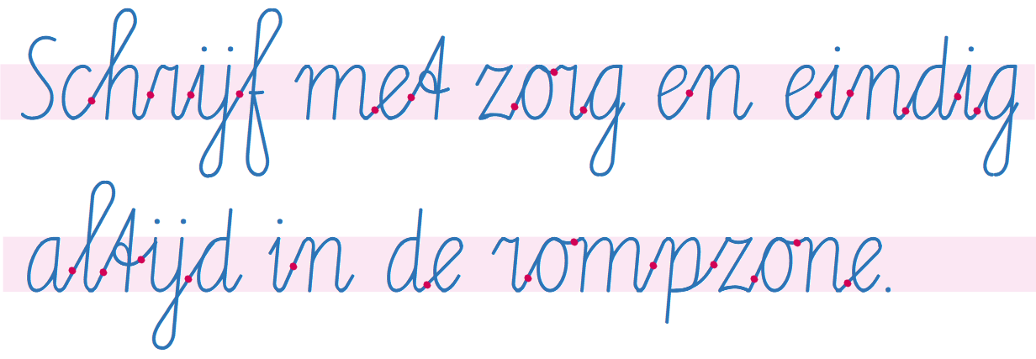
Waarom kun je het jonge kind beter aan elkaar leren schrijven?
Voordelen verbonden schrift:
1. Elke nieuwe letter begint waar de vorige ophoudt (rode stippen)
2. Elke letter eindigt binnen de rompzone. Dit houdt horizontaal gezien alle letters beter bij elkaar.
Verbonden schrift kun je niet spiegelen.
3. Je schrijft woorden in plaats van letters
Notes:
Wat is de reden waarom je beter het jonge kind aan elkaar zou leren schrijven?

Slide 21
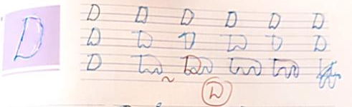
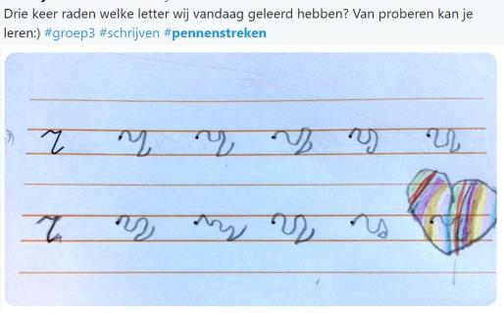
De kinderen moeten veel schrijfbewegingen oefenen, dus… schrijfkilometers maken…
Alleen als kinderen begrijpen wat ze aan het oefenen zijn heeft oefenen zin. In deze twee voorbeelden is dit overduidelijk niet het geval.
Dat is vooral goed te zien aan het feit dat elke volgende oefening steeds slechter wordt, steeds meer verschilt van het voorbeeld…
Notes:
De kinderen moeten in het begin d.m.v. schrijfpatronen schrijfbewegingen oefenen. Nooit wordt het resultaat beoordeeld. Als de vormen die ontstaan steeds slechter worden is niemand ongerust.
Als je niet weet waar je vormgevend op letten moet, zal bij elke nieuwe letter de herhaling slechter uitpakken. Niet oefening baart kunst, maar ‘begrepen oefening baart kunst’.
Als je niet hebt geleerd hoe groot de vorm van de golf is in het geheel, dan zal de golf steeds vreemdere vormen aannemen.

Slide 22
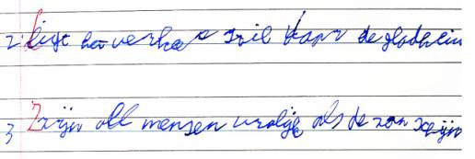
Casus misverstand

Slide 23
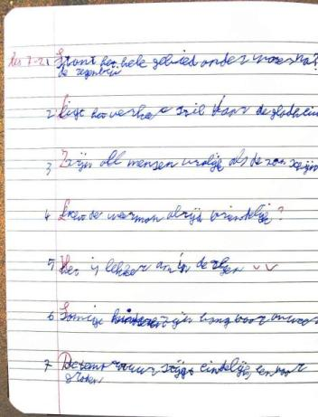
Taalschrift met hulplijnen
Zie vooral de toelichting onder deze slide in de bewerkingsmodus. (Esc)
Notes:
Een casus
Voorafgaande aan deze les schoot de juffrouw van deze groep 5 ons nog even aan. Ze liet het handschrift van één van de jongens zien en vroeg ons of er nog wat aan te doen was.
Ze kon doorgaans niet lezen wat er staat en zelfs zijn eigen naam was vaak niet te lezen. Taalschrift of Schrijfschrift maakte niet uit.
Hij was al via de intern begeleider naar de fysiotherapeut doorgestuurd maar dat had geen merkbare verbetering tot stand gebracht.
We antwoordden dat we na de les wel even met deze jongen apart zouden praten en hem tijdens de les extra in de gaten zouden houden.

Slide 24
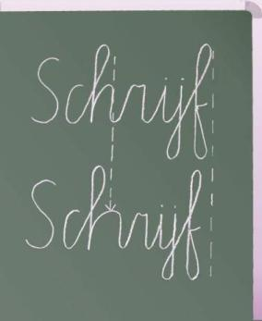
Instructie van het lesdoel op bord
Notes:
Zijn de twee woorden gelijk was onze vraag aan de kinderen? Opdracht: Zorg ervoor dat je bij het overschrijven de woorden precies even lang maakt als het voorbeeld.

Slide 25
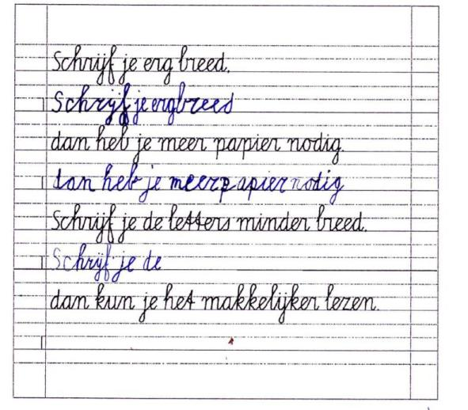
Uitwerking van het lesdoel Zelfstandig werken
Notes:
Tijdens de les ontwikkelde zich bij deze jongen een metamorfose van zijn handschrift. Dit was mogelijk, doordat hij tot nog toe had begrepen dat je de inhoud uit moest schrijven. Het schrijfvoorbeeld deed dus geen dienst. Er hadden wat hem betreft ook drukletters als voorbeeld kunnen staan. Dan had hij het net zo gedaan. Nu moest hij ineens uitkomen met de woordlengte en toen schreef hij dus wél de lettervormen na. Een langdurig en vooral onnodig misverstand dus.

Slide 26
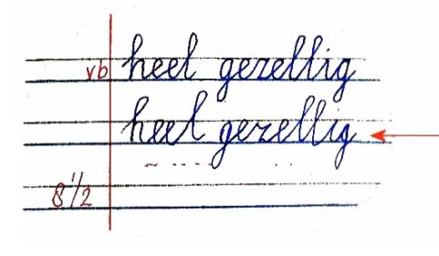
Naschrift…
Notes:
Na de les namen we hem nog even apart zoals was afgesproken.
Na de les
We complimenteren R. met het resultaat van deze ochtend en willen hem nog iets uitleggen waardoor het nóg beter wordt.
Op de eerste regel schrijven we nu twee woorden uit zijn taalschrift heel langzaam voor, waarbij van elk letterdeel wordt uitgesproken of het recht of gebogen is. Daarna wordt hem gevraagd om dit zo letterlijk mogelijk na te schrijven. Het resultaat is overduidelijk. Een vriendje van hem werd door ons gevraagd er een cijfer voor te geven met per ‘fout’ een halve punt aftrek van de 10.
Hij zag drie kleine fouten (één letter dóór de lijn en twee er niet tegenaan). Een 8,5 dus, waar R. heel gelukkig mee was!

Slide 27
Deze jongen kon, volgens de juf, niet aan elkaar schrijven…
(“Hij heeft een slechte fijne motoriek...”)
Notes:
Binnen twintig minuten schreef deze jongen uit groep 4 het geanalyseerde en in delen geoefende woord ‘heen’ zoals het moest.

Slide 28
Handschriftproblemen moeten door bewegingstherapeuten worden opgelost…
Resultaat na 1,5 jaar begeleiding door een fysiotherapeut.
Resultaat na 20 minuten door vormgevingsoefening en zelfevaluatie.
Zie voor meer informatie
de Notities.
Notes:
Een jongen uit groep 4 werd al 1,5 jaar begeleid door een kinderfysiotherapeut, die tevens ambulant begeleider was. (Wat niet hoort. Onderwijskundige taken horen niet door een paramedicus uitgevoerd te worden!)
Er was na anderhalf jaar nog steeds geen resultaat te zien.
De juf vroeg ons of we konden helpen. Dat deden we. De juf keek toe hoe wij dat aanpakten en moest het daarna ook een keer doen.
De verbetering was weer heel duidelijk.

Slide 29
Wij kennen geen kinderen met ‘motorische schrijfproblemen! We kunnen bij elk kind laten zien dat het motorisch volwaardig is en geschikt om te leren van de aangeboden kennis van de lettervormgeving.
Uit de congreskrant
fysiotherapie van 2010
Notes:
Zet nooit een bewegingstherapeut in bij onderwijsproblemen. Ze hebben geen onderwijskundige opleiding gehad en horen zich niet uit hoofde van hun medische opleiding met de cognitieve educative inhoud van lettervormgeving te bemoeien.
Veel te veel leerkrachten sturen kinderen door naar een bewegingstherapeut terwijl ze zelf dit probleem hadden moeten voorkomen! Bewegingstherapeuten zijn niet onderwijsbevoegd en mogen geen Rekenen of Nederlands geven. Schrijven is (hoewel foutief) ondergebracht bij Nederlands. Kinderen moeten ook nooit uit de klas gehaald worden. Zo missen ze de instructie aan de hele groep.

Slide 30
Vroeger was de inhoudelijke feedback echt nog wel voor verbetering vatbaar, maar men had in elk geval een duidelijk beeld van wat vereist was. Een ideaalbeeld dat nagestreefd werd.
Een leerling kon aan deze reactie van de leerkracht vaststellen of er nog aan gewerkt moest worden.
Tegenwoordig mag een kind vaak al blij zijn als er überhaupt een krul bij het werk staat.
Het onderwijs is in dezen geheel verkruld!
Als het om ‘gezien’ gaat kun je nog veel beter de datum van productie vermelden.
Zo is later nog te zien of en wanneer het resultaat is vastgesteld en of er nog iets verbeterd is.
En zo, zonder inhoudelijke feedback, modderen duizenden kinderen (en vele leerkachten) onnodig elke dag maar verder…
Notes:
Het onderwijs is in dezen geheel verkruld!
Als je bij alle schriftelijke productie ook het resultaat van het schrijven zélf beoordeeldt (bijv. voorafgegaan door de letter S, dan worden handschriften daar alleen al stukken beter van.

Slide 31
Vanaf hier nog een aantal voorbeelden die laten zien hoe het anders en vooral beter kan.

Slide 32
Hier zie je hoe de eigenschappen van de lijn duidelijk van elkaar worden onderscheiden. Klik de volgende 13 slides door met muis of pijltjestoets ‘naar beneden’. Zo zie je alle lijneigenschappen toegepast.
Blauw = recht
Geel = gebogen.
Op halve romphoogte (dunne stippellijn) wordt uitgevoegd om de kleine lus van de letter k te kunnen maken.
Notes:
Hier zie je hoe de eigenschappen van de lijn duidelijk van elkaar worden onderscheiden. Klik door met muis of pijltjestoets ‘naar beneden’. Zo zie je alle lijneigenschappen toegepast. Blauw = recht Geel = gebogen.

Slide 34
Wat wordt het eerstvolgende
lijnstuk? Recht of gebogen?

Slide 35
recht

Slide 36
gebogen

Slide 37
gebogen

Slide 38
recht

Slide 39
recht
Op halve romphoogte uitvoegen…

Slide 40
gebogen

Slide 41
gebogen

Slide 42
recht

Slide 43
gebogen

Slide 44
recht

Slide 46
In plaats van luchtschrijven kun je beter een concrete letter analyseren op recht en gebogen.
Een jongen wijst de rechte en gebogen lijndelen van de letter ‘h’ aan.
Hij stopt op het moment dat de lijn van eigenschap verandert. Hij is nu precies toe aan het een na laatste rechte lijndeel van de letter ‘h’. Als de leerkracht heeft gekeken of ieder op dezelfde plaats is gestopt, kunnen de kinderen het volgende lijndeel aanwijzen en benoemen.
Notes:
Een jongen wijst de rechte en gebogen lijndelen van de letter ‘h’ aan. Alle kinderen hebben zo’n blad gekregen.
De leerkracht kan nu alle kinderen laten stoppen op het moment dat de lijneigenschap verandert.

Slide 47
Leesbaar heeft ook te maken met de juiste afstand tussen letters en de afstand waarmee ze zich weer onderscheiden van de woordspatie.
Geen duidelijk onderscheid tussen letter- en woordspatie geeft veel lees-ergernis.
Notes:
hoe is het weer vandaag?
Wat veroorzaakt nu veel leesergernis? De onregelmatige letterafstanden, waardoor een verkeerde woordvorming ontstaat. Je kunt het wel lezen, maar het kost veel extra decoderingstijd. En dit zijn nog helder gevormde en duidelijke lettervormen. Waarom laten leerkrachten dit toe? Ze hebben er zelf het meest last van.

Slide 48
Nog wat vormgevingskennis uit de geschiedenis van het schrift.
In de schrifthistorie werden de rompen van een aantal schriftsoorten op een breedte-/hoogteverhouding van 1:2 gesteld. Wij hebben die verhouding weer toegepast. Zo kun je leerlingen leren deze verhoudingen te herkennen en in hun handschrift toe te passen.
Dan vertonen hun letters allemaal grote overeenkomst.
In de volgende slide worden de verhoudingen toegelicht.
Notes:
In de volgende slide worden de verhoudingen toegelicht.
.

Slide 49
Klik hier door de groene borden.
We zien hier de verhoudingen van de letters uitgebeeld.
Niet alleen de route van de letter is van belang, maar ook moeten de vormeigenschappen duidelijk zijn. Zoals hiernaast te zien is zijn de verhoudingen van alle letterdelen 1:2 zoals dat in de Renaissance voor dit lettertype is ontwikkeld.
Het maakt deze lettervorm ook makkelijker instrueerbaar.
Een goed uit te leggen letter is ook beter te begrijpen.
Notes:
1 : 2 verhoudingen. Hier verhouding romp- / luszone

Slide 50
Hier zien we de breedte-/hoogteverhouding van de letterromp (1:2).
Notes:
Hier zie je de breedte-/hoogteverhouding van de letterrromp

Slide 51
Alle letterrompen hebben deze zelfde verhouding: een dubbel vierkant.
Notes:
We plaatsen een dubbel vierkant (1:2) op de letterromp.

Slide 52
Notes:
We plaatsen een dubbel vierkant (1:2) op de letterromp.

Slide 53
Halve romphoogte levert het startpunt van de uitvoegende gebogen lijn.
Zo’n dubbel vierkant noemen we ook wel een ‘rompvakje’.
Notes:
We plaatsen een dubbel vierkant (1:2) op de letterromp. Het past precies. We plaatsen nu zo’n rompvakje op alle letterrompen van het woord “Schrijven”.

Slide 54
We plaatsen nu zo’n rompvakje op alle letterrompen van het woord “Schrijven”.

Slide 61
Lussen hebben dubbele lengte en stokletters en hoofdletters zijn 1,5 x de romphoogte.
Notes:
Hoofdletters / kapitalen (en later ook de stokletters d en t) zijn 1,5 keer de romphoogte. De stokken van p q naar beneden zijn ook 1,5 keer de romphoogte. Zie het woord ‘adequate’.

Slide 62
Toch nog een mythe
of aanname…

Slide 63
Kinderen moeten in de bovenbouw een persoonlijk handschrift ontwikkelen…
Waarom?
Notes:
Er is geen enkele onderwijskundige reden te verzinnen waarom kinderen in de bovenbouw zélf mogen kiezen hoe ze schrijven. Mogen ze dan ook een persoonlijke spelling ontwikkelen? Het is meer een brevet van onvermogen als een leerkracht de kinderen niet dezelfde letters kan laten schrijven die ze in de onderbouw hebben geleerd. Hebben de leerkrachten in de onderbouw dan voor niets de kinderen leren schrijven?
In de volgende slides zien we eerst een aantal handschriften uit een willekeurige schrijfmethode van een willekeurige groep 7. We zien allemaal ‘persoonlijke handschriften’. Sommige mensen wijten dit aan verschillende persoonlijkheden, verschillende karakters. Daar heeft het echter niets mee te maken.
Dat zien we in de slide daarna.

Slide 64
De meeste schrijfmethodes zijn perceptuo-motorisch opgezet:
beginnen met bewegingsoefening en schrijfpatronen, dan de schrijfletters aanleren volgens de route of het traject, gevolgd door het aanleren van de hoofdletters in groep 4.
Voor de volgende leerjaren is het doorgaans afgelopen met alle fantasie. Er volgen nog slechts naschrijf- of invuloefeningen, uitlopend op ‘tempo-oefeningen van het soort ‘Schrijf zo vlug mogelijk deze tekst binnen drie minuten’. Met deze laatste oefening worden alle vorige inspanningen volkomen teniet gedaan. Leerkrachten in de bovenbouw rest dan niet veel meer dan alle handschriften als ‘persoonlijk handschrift’ nog een begeerde status te geven, iets wat in feite een brevet van onvermogen inhoudt.
We zien in de bovenbouw doorgaans allemaal verschillende handschriften. (zie volgende slide)

Slide 65
Groep 7 – perceptuo-motorisch
Zie Notities voor het bijbehorende verhaal over persoonlijke handschriften.
Notes:
Een man vroeg ons op de open dag van de Radboud Universiteit of we ook nog iets deden met ‘grafologie’, de kunst om iemands persoonlijkheid of karakter uit het handschrift te ‘lezen’.
Zoiets als dit? De man bekeek de voorbeelden (hierboven) en bevestigde dit. Deze handschrift verschillen omdat hun persoonlijkheid verschilt.
Toen vroegen we hem bij de volgende slide: En wat vindt u hiervan? (Volgende slide)

Slide 66
De werkwijze die wij hebben ontwikkeld is ‘grafo-cognitief’. Dit houdt in dat er gewerkt wordt aan de relatie ‘lettervormgeving’ en de ‘kennis of cognitie’ die dit betreft.
Dat begint met het ontwikkelen van nauwkeurig waarnemen en uitvoeren vanuit een goede greep en houding. Daarop volgen analyse-oefeningen van lijnen en lettervormen. Vanaf de middenbouw is geen bladzijde meer hetzelfde. Variatie in opdrachten wordt steeds sterker, waarbij het begrip ‘uitdaging’ een noodzakelijk ingrediënt is van alle oefeningen.
Vakintegrerende opdrachten worden zo gegeven dat zowel voor het handschrift als het geïntegreerde vakgebied iets te leren valt.
Voor het handschrift geldt dat de leerling na een les altijd een antwoord moet kunnen geven op de vraag wat hij/zij nu meer weet of kan dan vóór de les.
Dat levert vervolgens handschriften op die allemaal op elkaar lijken. Zoals een directeur van een basisschool eens zei: “Vroeger herkende ik een leerling aan zijn handschrift, maar dat kan ik nu niet meer.”
(zie dit resultaat in de volgende slide)

Slide 67
Groep 7 grafo-cognitief
Als je goed kijkt zie je dat de woorden bij alle kinderen op dezelfde plek op de regel staan.
Notes:
De man keek een tijdje naar deze handschriften en zei: “Deze handschriften lijken wel erg op elkaar. Ze lijken wel als door één leerling geschreven.”
Toch zijn het verschillende leerlingen. Hebben ze nu allemaal eenzelfde persoonlijkheid? Het zelfde karakter?
De man begreep dat het niet mogelijk is om karakter en handschrift met elkaar te verbinden.

Slide 68
Een handschrift van een kind uit België waar ook met “Schrift” werd gewerkt.
Je herkent de lettervormgeving ervan meteen.
Voor kinderen is deze manier van leren schrijven heel erg logisch.
Zo logisch zelfs, dat we een kind ontdekten dat…
(Zie volgende slide)
Notes:
Op een school in België ontdekten we in de gang een ingelijst handschrift van een leerling die met dezelfde methode had leren schrijven. Je kunt goed zien dat het om dezelfde lettervormgeving gaat. Dat is wat we de grafo-cognitieve werkwijze noemen: lettervormgevingskennis overdragen en daarmee laten oefenen. De leerlingen beoordelen elkaars werk op duidelijke kwaliteitscriteria. Zie voor meer gegevens de volgende slide.

Slide 69
Het spiegelbeeldig kon schrijven!
Het onderwerp staat in de titel: “De spiegel”
De logica van de rechte en gebogen lijndelen maakt dit mogelijk. Iets dat je nooit zou kunnen bereiken vanuit bewegingsoefeningen en trajecten.
Lettervormgevingskennis is onmisbaar.
Notes:
De spiegel
Spiegeltje, spiegeltje van het land wie is het mooiste van het land? Een klein prinsesje in een land hier ver vandaan ze houdt van spiegels. Ze heeft duizend spiegels, zelfs meer. Iedereen heeft daar spiegels. Het bad een klas, de tuin en nog heel veel dingen zijn van spiegels gemaakt. Hazel

Slide 70
Je leert kinderen beter spellen door ze spellingregels te leren…
Toch nog één misverstand.
‘
Uit onderzoek blijkt dat kinderen regels meestal wel uit hun hoofd kunnen leren, maar ze zelden begrijpen en nooit toepassen.(McGuinness 1990: 250)*
Erik Moonen: De Alfabetcode
De samenwerking van de grafo-cognitieve werkwijze (Schrijfmethode “Schrift”) met de Alfabetcode is een ideale symbiose van lezen/spellen en schrijven en slaat daarmee alle besproken mythes en misverstanden over.
www.schriftontwikkeling.nl
www.alfabetcode.be/
www.kdht.nl/
* Mcguinness, D. (1999). Why Our Children Can’t Read, and What We Can Do about it (illustrated edition). Simon & Schuster.
Notes:
Mcguinness, D. (1999). Why Our Children Can’t Read, and What We Can Do about it. Simon & Schuster.

Slide 72
De moeilijkheid zit ‘m niet in de nieuwe ideeën, maar in het ontsnappen aan de oude, die tot in de verste uithoeken van ons hoofd zitten.
John M. Keynes

